Slide 1


Venkovní volně přístupné workoutové hřiště
3. základní škola, Rakovník, Okružní 2331
Participativní rozpočet 2026

Slide 2
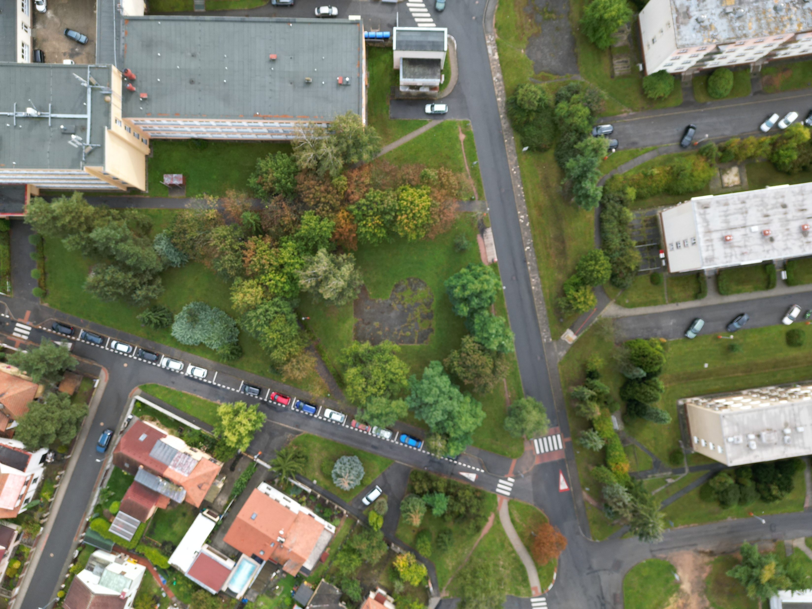
Umístění

Slide 3
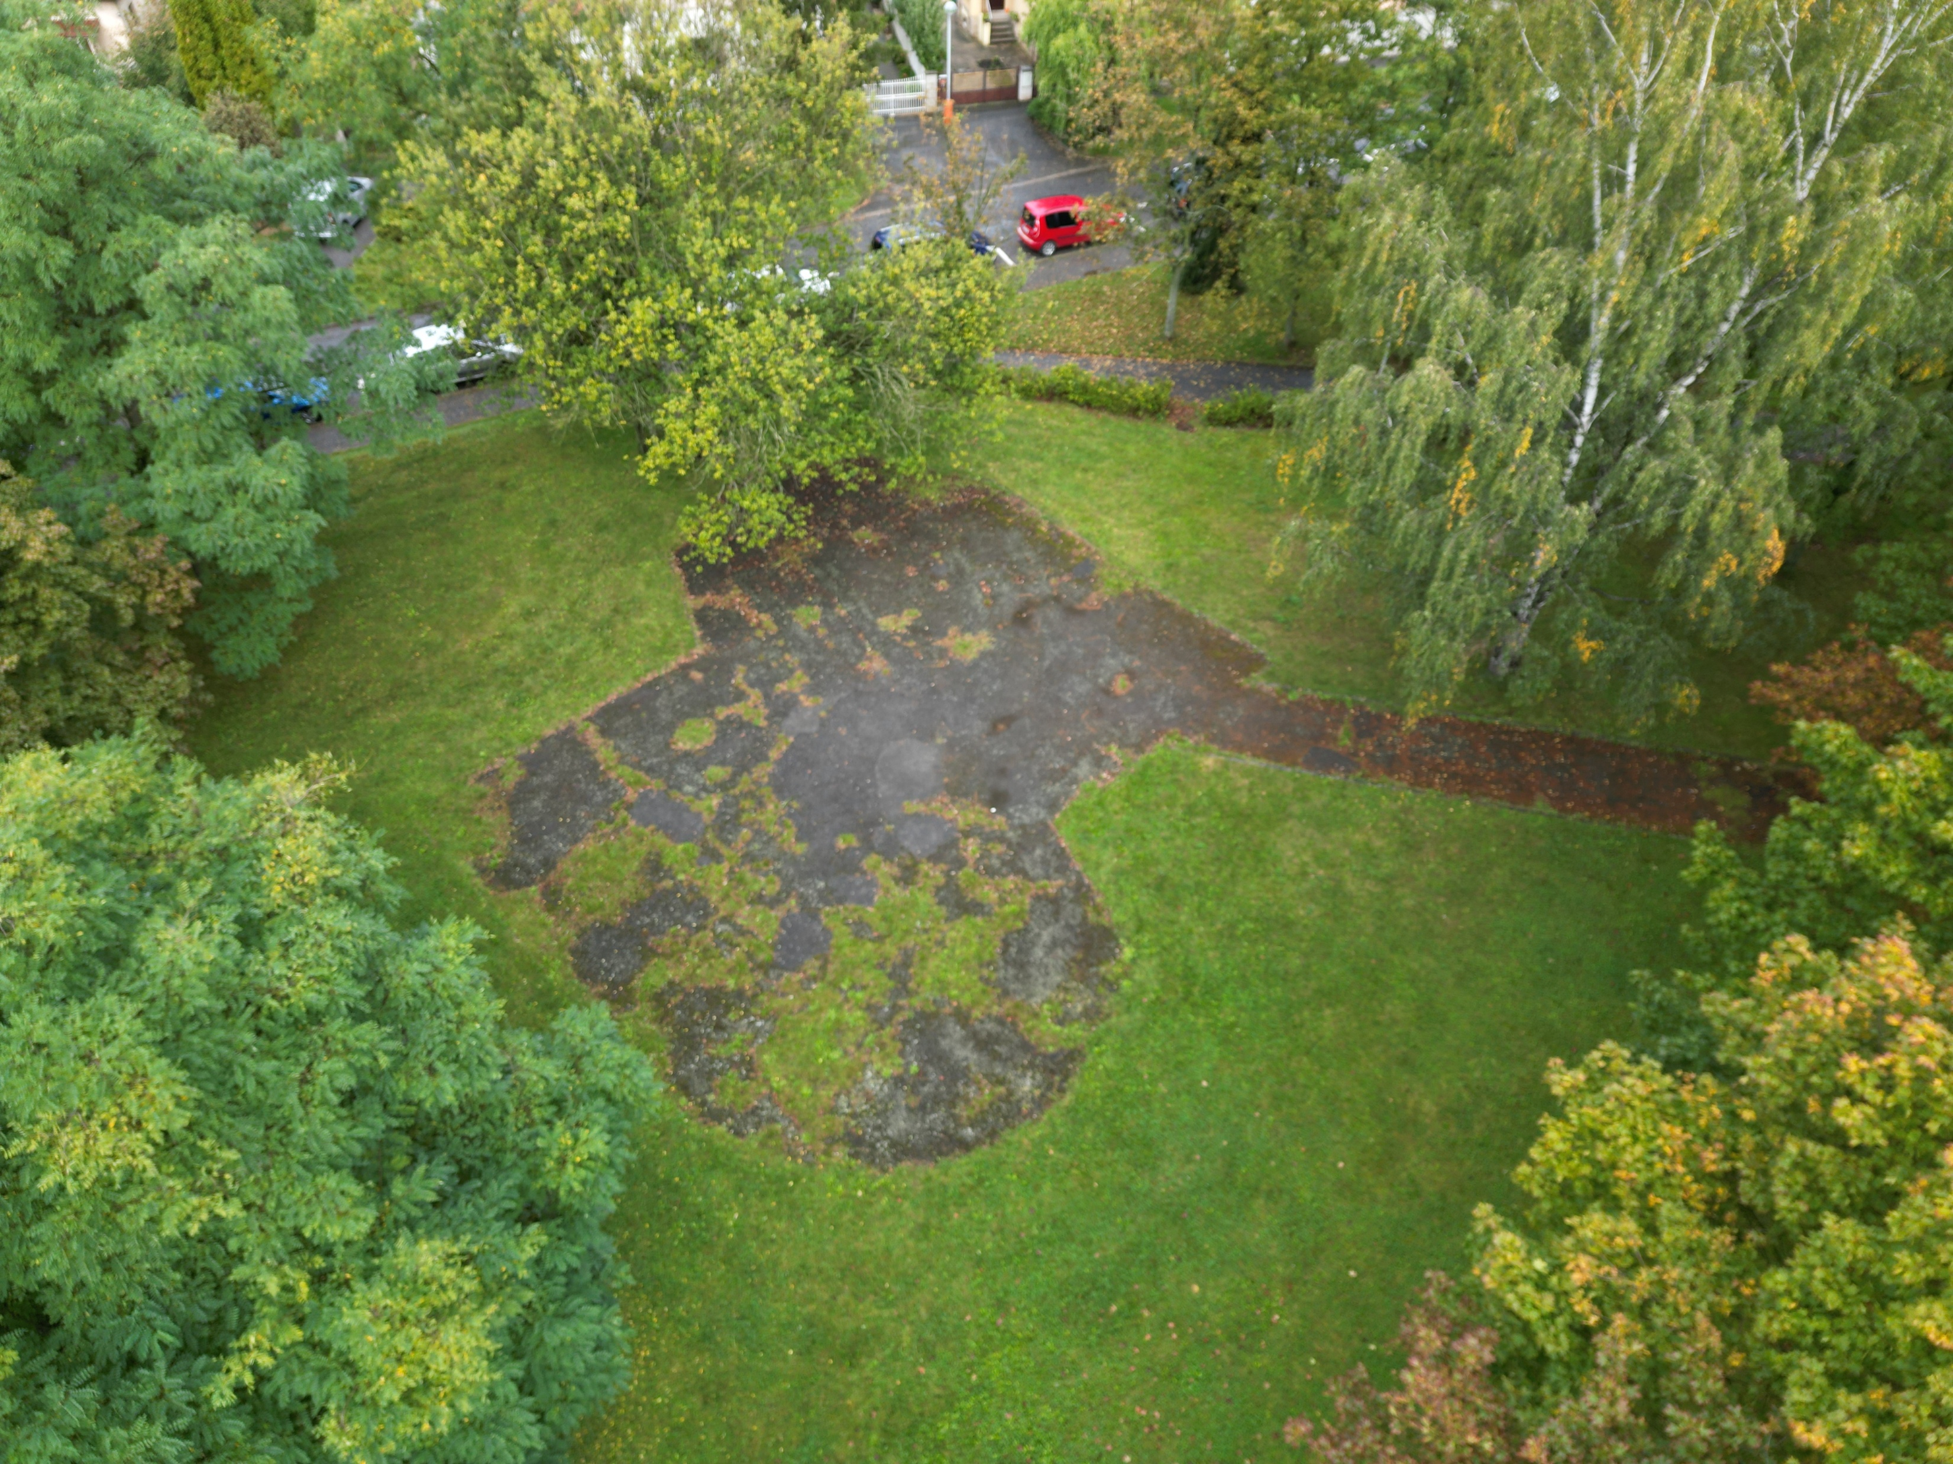
Stávající stav

Slide 4
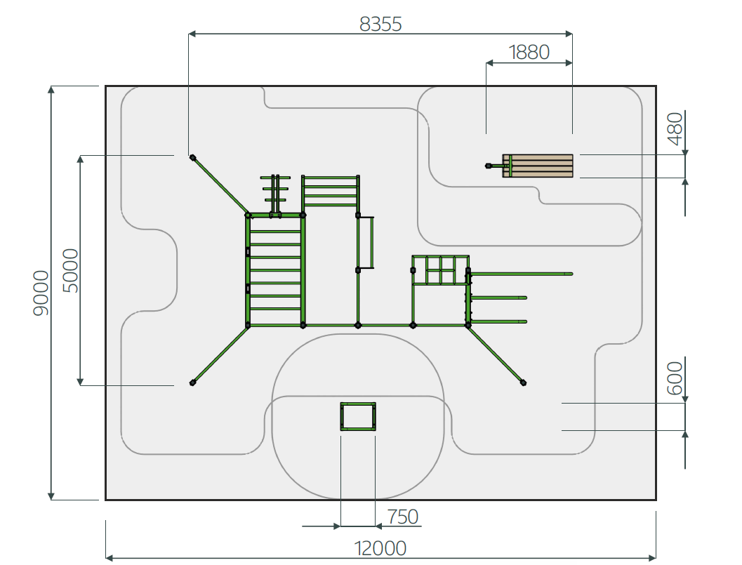
Návrh workoutového hřiště

Slide 5
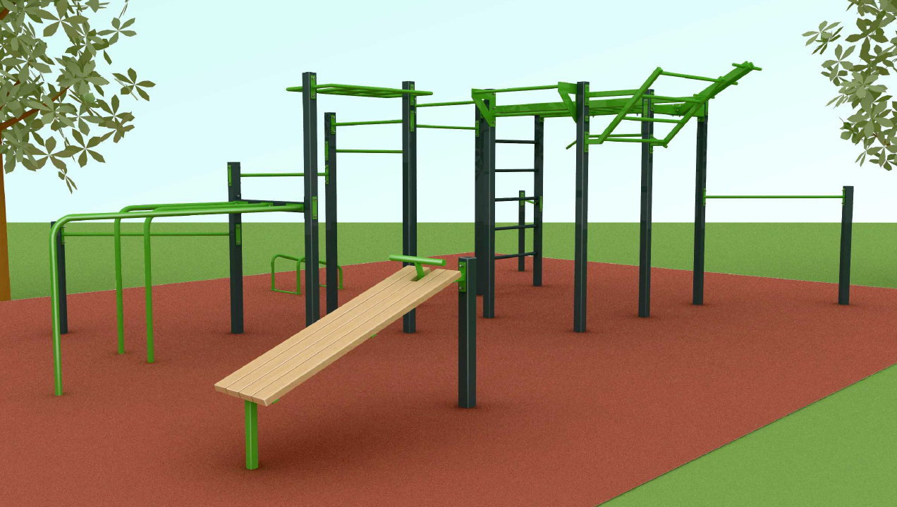
Vizualizace workoutového hřiště

Slide 6
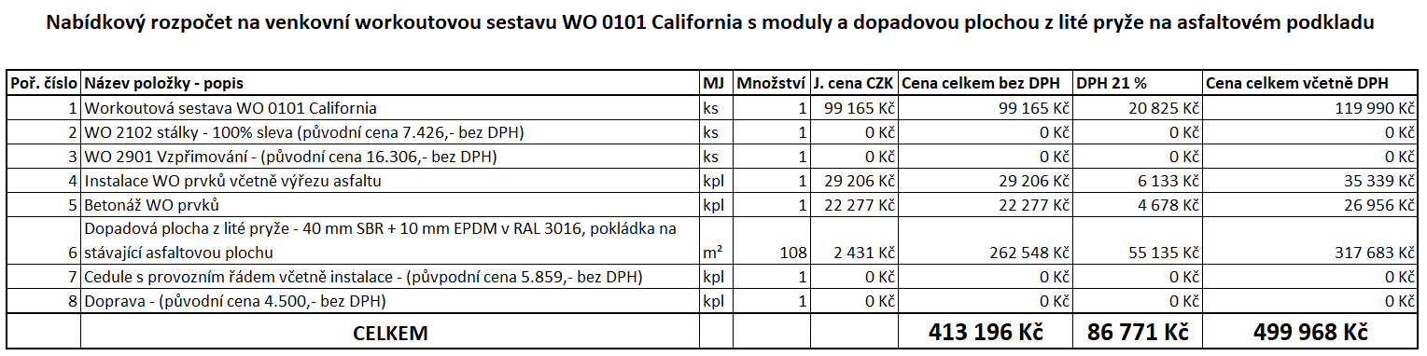
Rozpočet

Slide 7
Využití:
volně přístupné pro širokou veřejnost
při volných hodinách pro žáky naší školy
- při výuce tělesné výchovy
na jednorázové akce - závody a soutěže

Slide 8
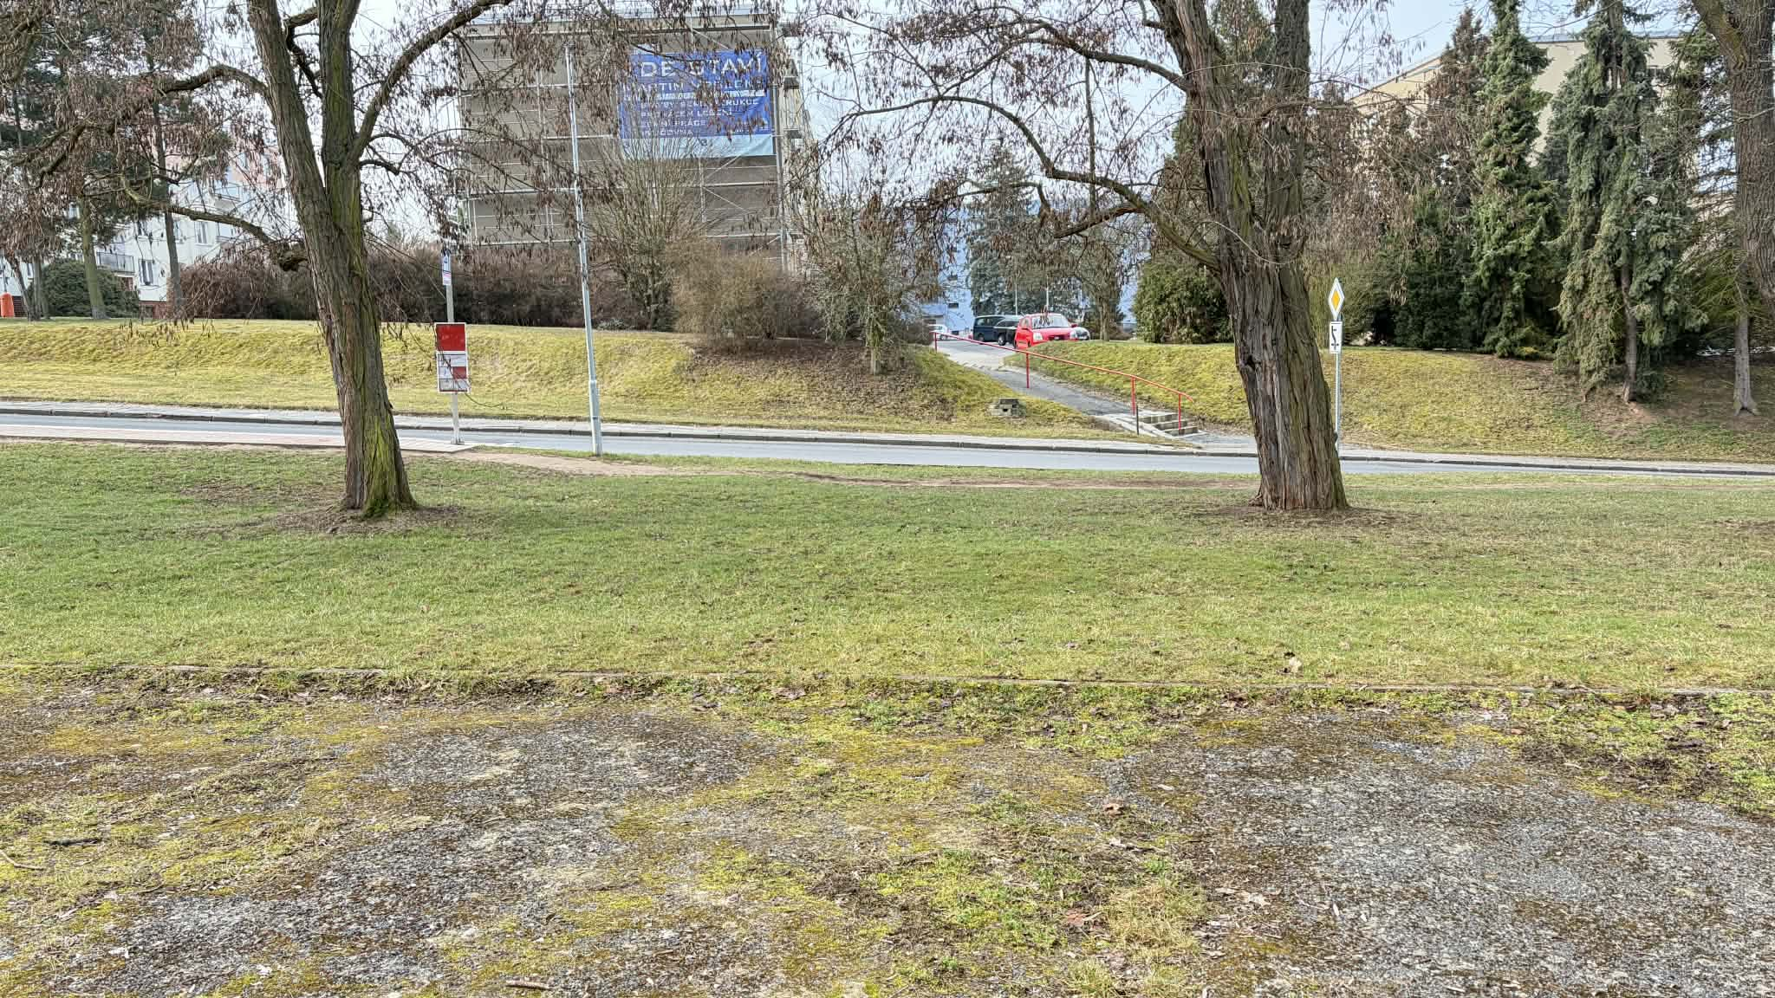
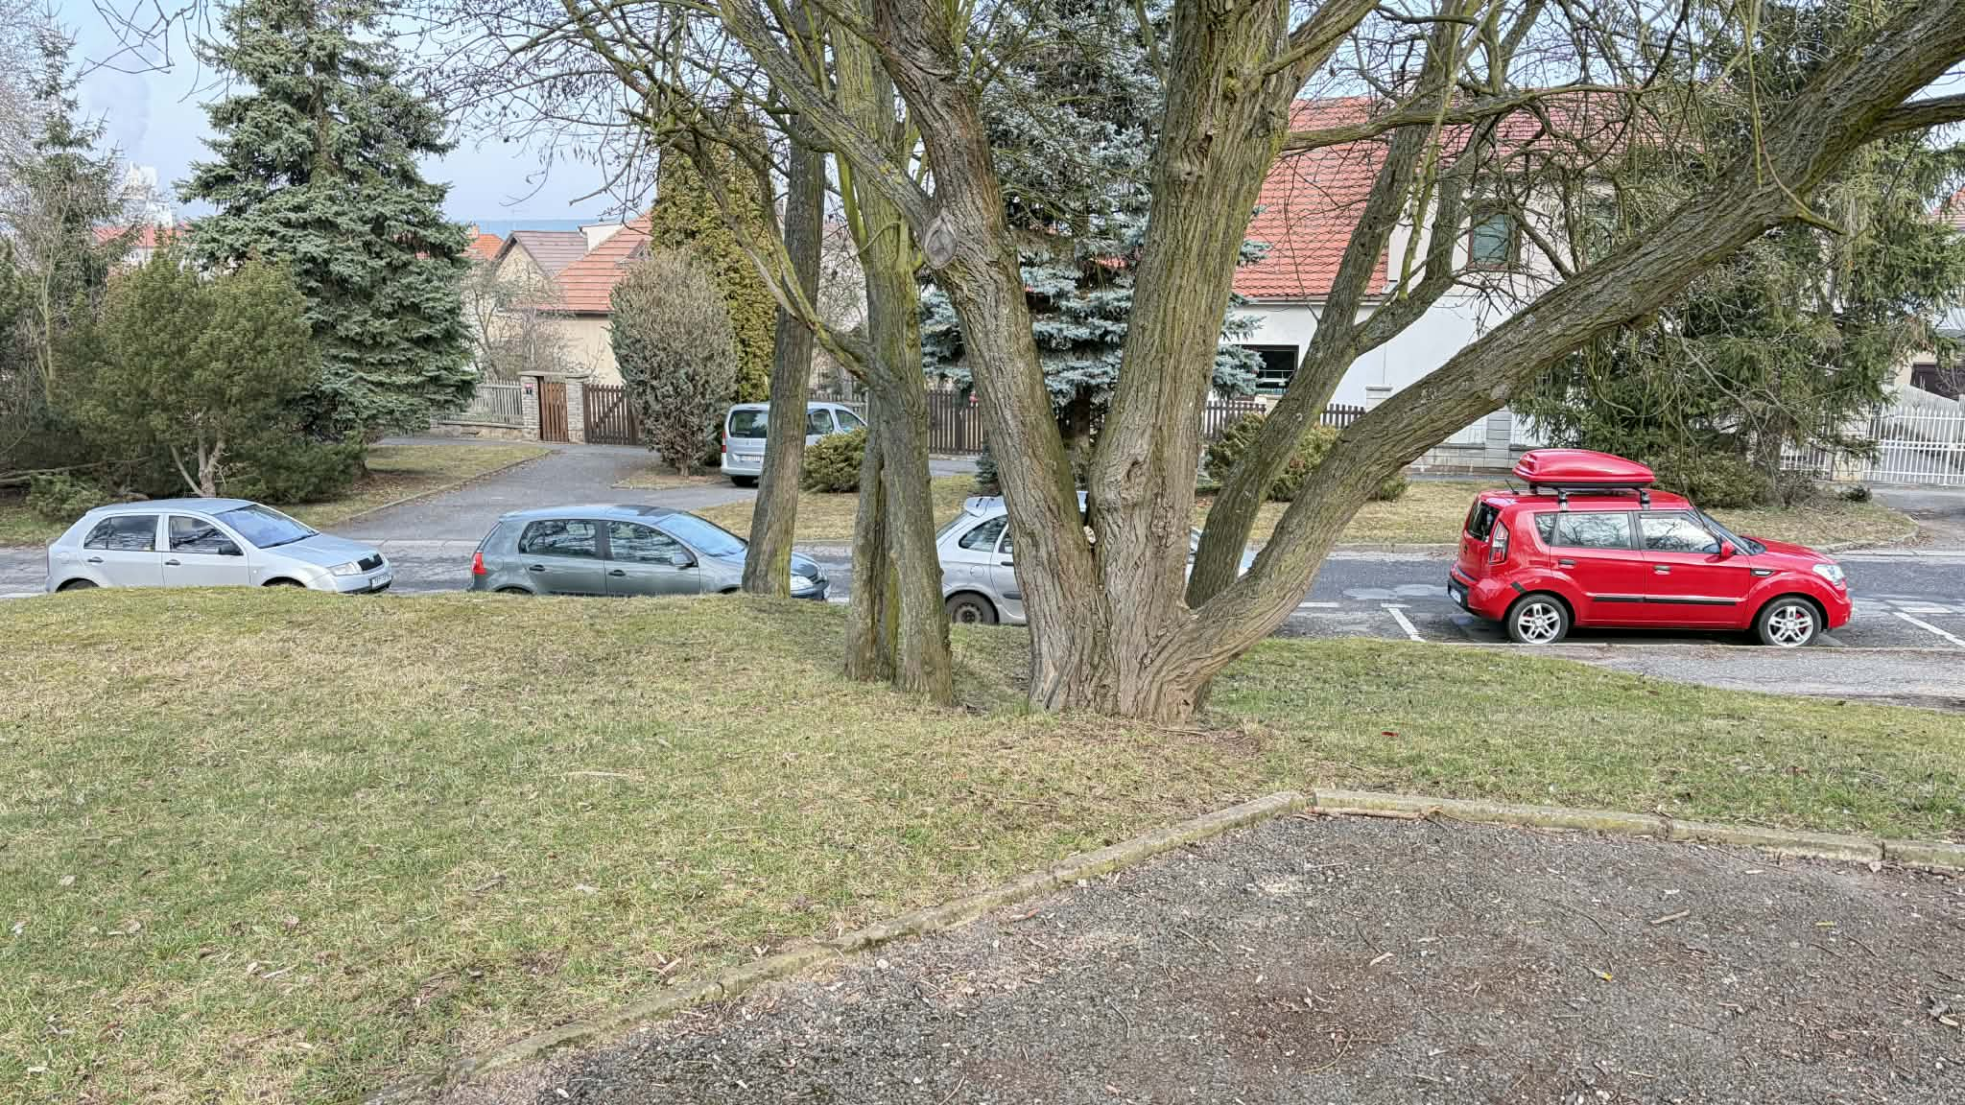
Vzdálenost od silnice je dostatečná

Slide 9
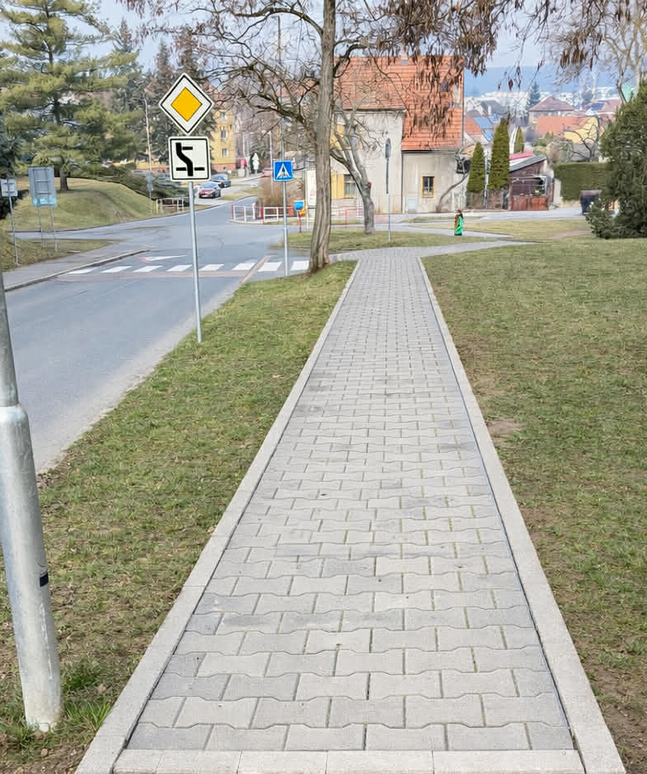
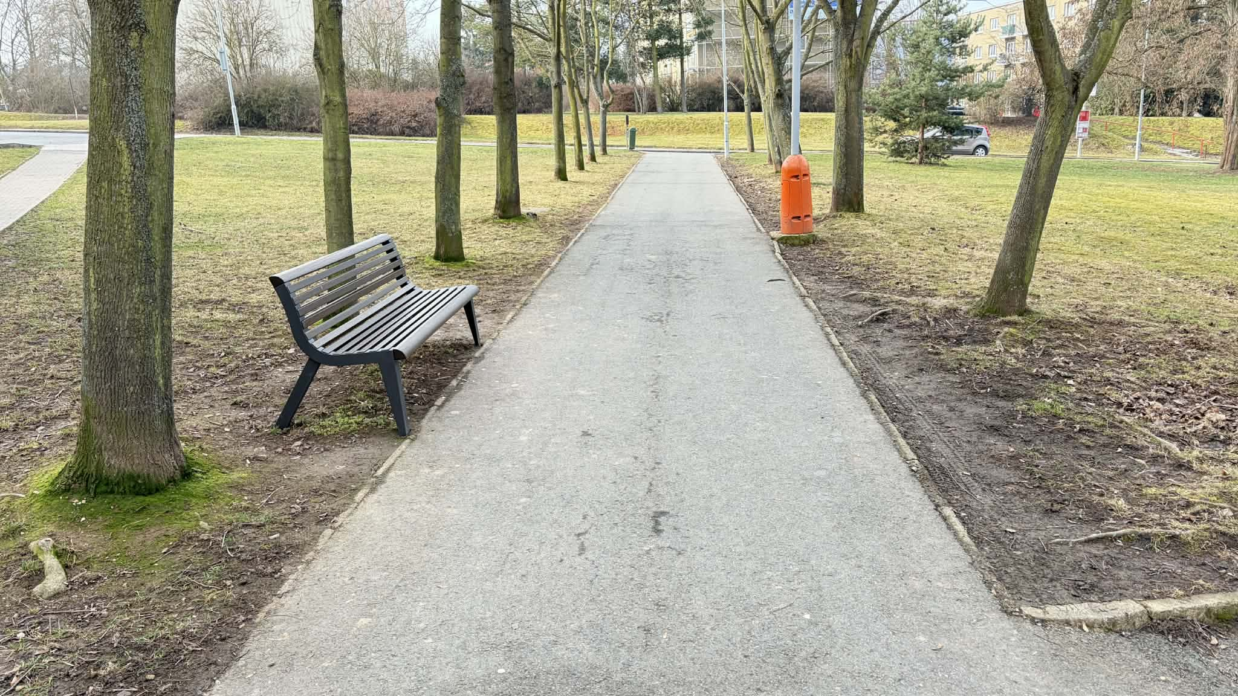
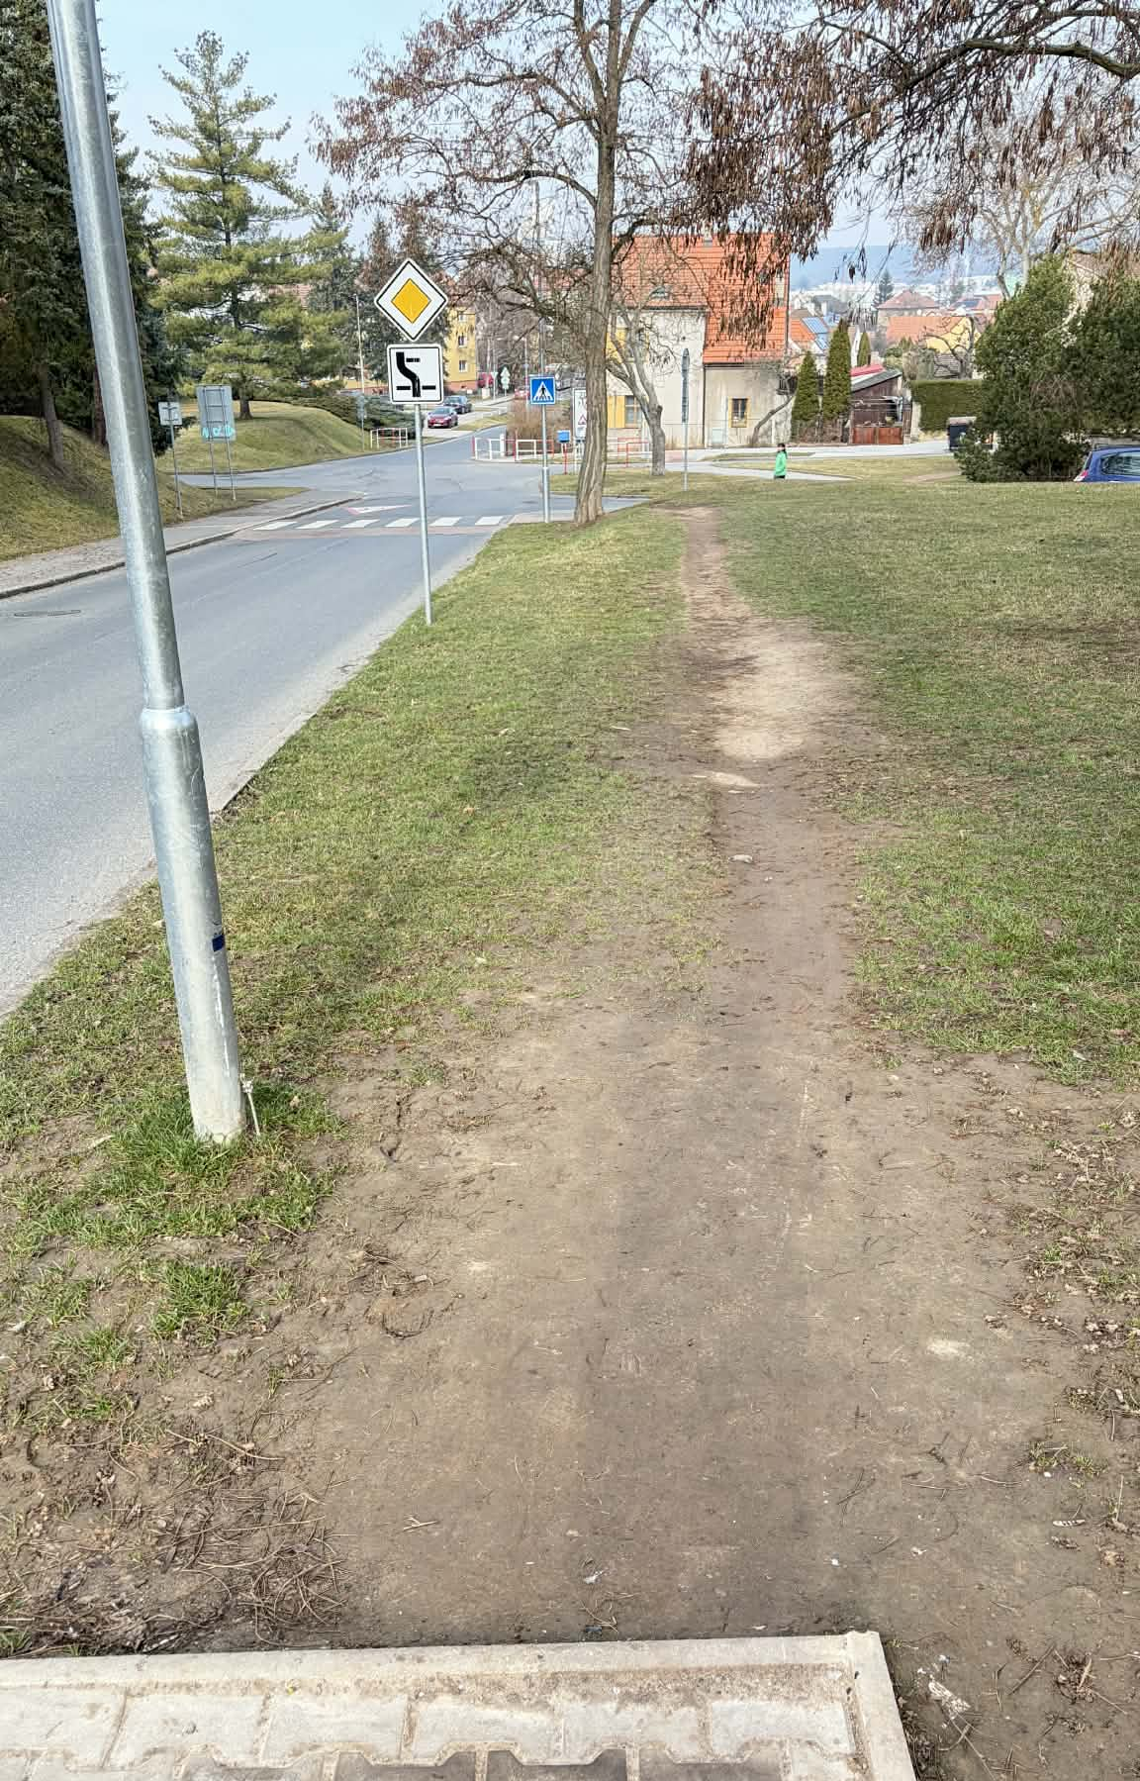
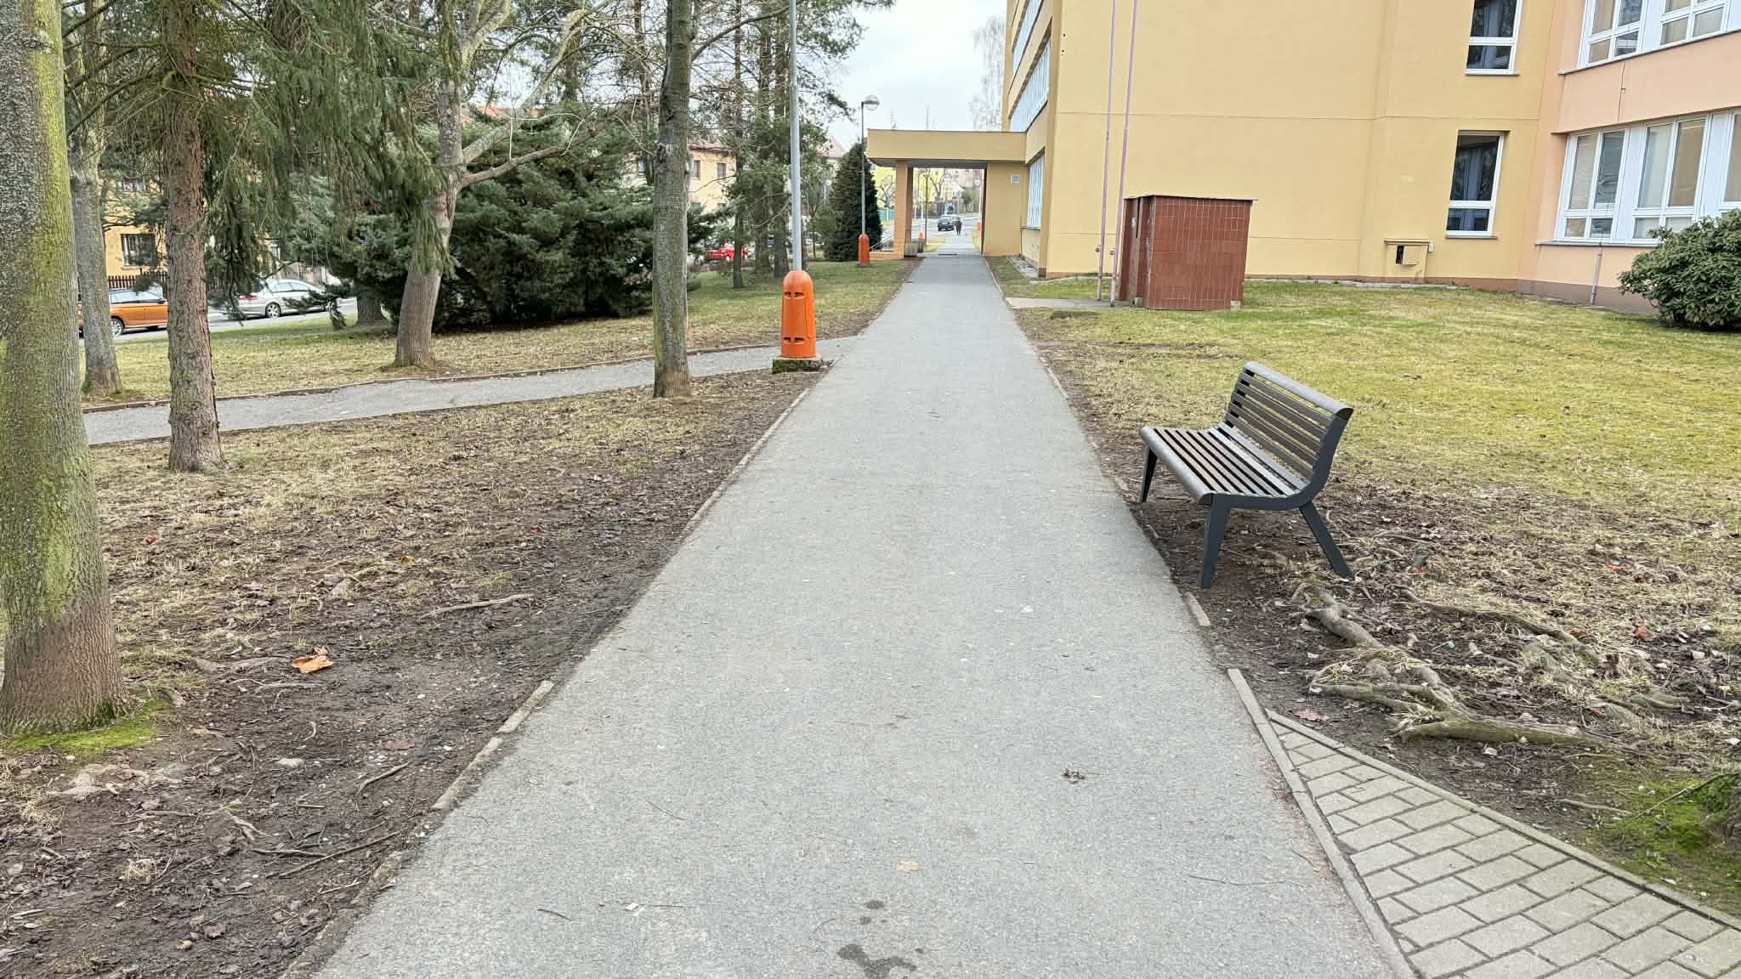
Doplnit mobiliář a chodník

Slide 10
DĚKUJEME ZA VAŠI POZORNOST A PODPORU

